Slide 1

Kugelbunt
Mirco Schlichting,
Tom Haupt,
Leon Schillings,
Corinna Pfarr

Slide 2
1. Motivierende Kurzbeschreibung
Steuern Sie die Kugel durch einen kunterbunten Hindernisparcours.
Auf dem Weg zum Ziel müssen sie nicht nur die Schwerkraft besiegen sondern auch diverse Hindernisse überwinden.
Schlagen Sie die aktuelle Bestzeit und verewigen Sie sich im Highscore. Schaffen Sie es ins Ziel zu rollen oder segeln Sie in den Abgrund?

Slide 3
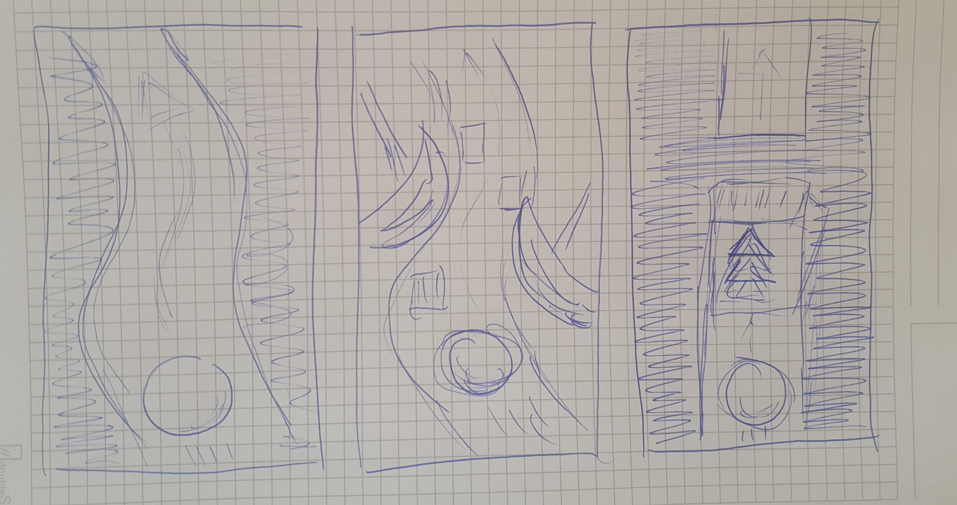
2. Storyboard

Slide 4
3. Aufgabenverteilung & Verantwortlichkeiten
Tom | Corinna | Mirco | Leon
Menü | Grundgerüst / Umwelt | Speedbooster | Gegner
Highscoresystem | Kugeleigenschaften | Sprünge | Kameraführung
Erstellung Level 1 | Erstellung Level 2 | Erstellung Level 3 | Erstellung Level 4
Audio | Credits | Umgebung / Hindernisse | Checkpoints / Respawn

Slide 5
4.1 Zeitplan
Zeitraum | KW | Wer? | Was?
25.06. - 01.07. | 26 | Corinna | Grundgerüst
02.07. - 08.07. | 27 | Corinna | Sphere
09.07. - 15.07. | 28 | Corinna | Sphere
15.07.18 |  | Corinna | Meilenstein1: Kugeleigenschaften fertiggestellt
16.07. - 22.07. | 29 | Corinna / Mirco | Level Strecke / Speedbooster
23.07. - 29.07. | 30 | Corinna / Mirco | Level Umgebung / Sprünge
30.07. - 05.08. | 31 | Corinna /Mirco | Level Abschnitt 1 / Sounds und Musik
01.08.18 |  | alle | Meilenstein 2: Beginn Programmierung der Level

Slide 6
4.2 Zeitplan
Zeitraum | KW | Wer? | Was?
06.08. - 12.08. | 32 | Corinna / Tom / Leon | Level Abschnit 2 / Erstellung Level 1 / Level 4
12.08. - 19.08. | 33 | Corinna / Tom / Leon/ Mirco | Level Abschnitt 3 / Erstellung Hauptmenü / Kameraführung / Level 3
20.08. - 26.08. | 34 | Corinna / Tom | Level Abschnitt 4 / Erstellung Highscoresystem / Erstellung Gegner
27.08. - 02.09. | 35 | Corinna | Abschluss des Levels, Endcredits
01.09. | 25 | alle | Meilenstein 3 erster kompletter Testlauf des Spiels
03.09. - 09.09. | 36 | alle | Verbesserung von Bugs
10.09. - 16.09. | 37 | alle | Verbesserung von Bugs
17.09. - 23.09. | 38 | alle | Finalisierung und Upload.
23.09.18 | 39 | alle | Finale Abgabe
25.09.18 | 39 | alle | Finale Präsentation

Slide 7
5. drei Meilensteine
15.07 Fertigstellung des Grundgerüst / Kugel-Eigenschaften
01.08 Fertigstellung aller Level
01.09 Testlauf des Spiels

Slide 8
6. Größtes Risiko
Nicht Einhaltung des Zeitplans -> Verzögerung der Abgabe
Probleme mit dem Repository, Merge Konflikte
Probleme in der Kommunikation der Gruppenmitglieder
Aufgabenverteilung nicht deutlich kommuniziert, sodass Aufgaben doppelt bearbeitet werden

Slide 9
Viel Spaß!

